Slide 1
Hibernate 常见配置及核心API
姜 涛

Slide 2
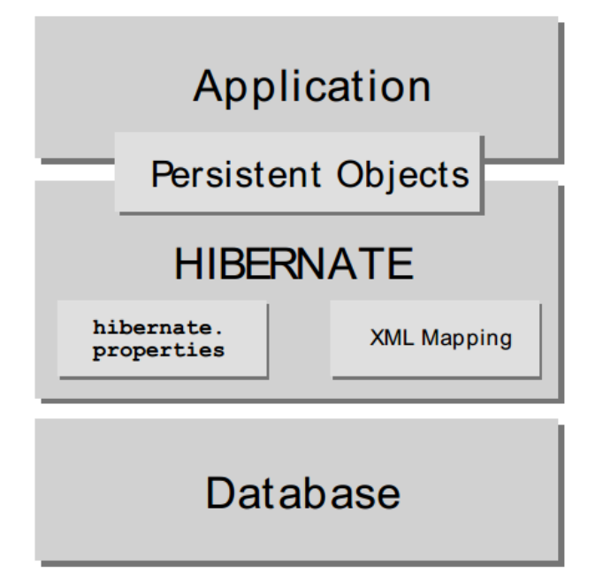
Hibernate体系结构及常见配置
Hibernate的持久化方案，将用户从原始的JDBC底层SQL访问中解放出来
用户无须关注底层数据库操作，只要通过操作映射到数据表的Java对象，就可以对数据库进行增删改查
Hibernate框架支持两种 Hibernate属性配置方式
  hibernate.properties
  hibernate.cfg.xml
采用properties方式，必须手动编程加载 hbm文件或者 持久化类
采用XML配置方式，可以配置添加hbm文件

Slide 3
Hibernate框架常用属性
在project/etc/hibernate.properties中配置了hibernate常用的一些属性信息
hibernate.dialect 操作数据库方言
hibernate.connection.driver_class 连接数据库驱动程序
hibernate.connection.url 连接数据库URL
hibernate.connection.username 数据库用户名
hibernate.connection.password 数据库密码
hibernate.show_sql true 在控制台上输出SQL语句
hibernate.format_sql true 格式化控制台输出的SQL语句
hibernate.hbm2ddl.auto create/create-drop/update/validate DDL策略
hibernate.connection.autocommit true 事务是否自动提交

Slide 4
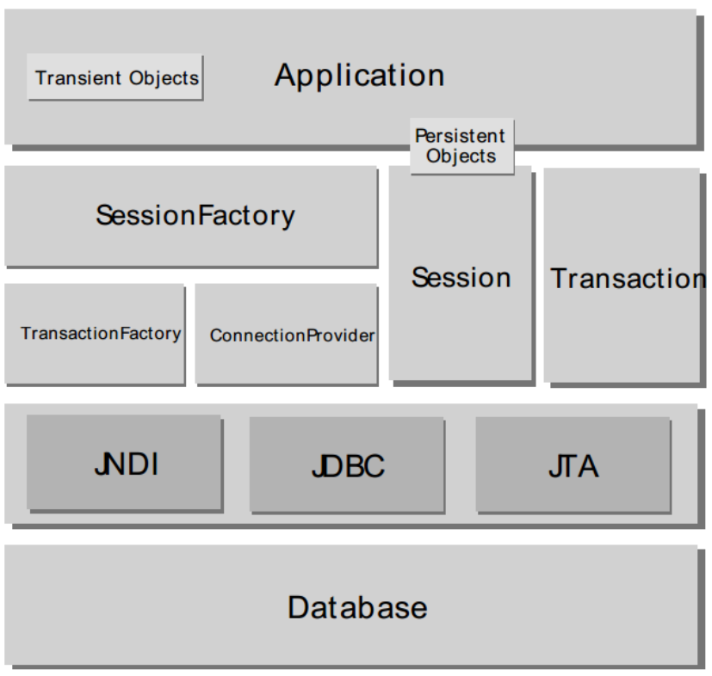
Hibernate体系结构详解
Hibernate核心API
Configuration
SessionFactory
Session
Transaction
Query
Criteria

Slide 5
Hibernate API简介 - Configuration 类
Configuration 类负责管理 Hibernate 的配置信息。包括如下内容：
  加载 hibernate.properties 和 hibernate.cfg.xml
  持久化类与数据表的映射关系（*.hbm.xml 文件）
创建 Configuration 的两种方式
  属性文件（hibernate.properties）:
  Configuration cfg = new Configuration(); // 手动加载hbm
  Xml文件（hibernate.cfg.xml）
  Configuration cfg = new Configuration().configure();

Slide 6
采用手动方式加载hbm或者持久化类
通过Configuration对象 addResource方法添加hbm文件映射
另一种方式，通过addClass添加持久化类，Hibernate会在类所在包 自动搜索hbm 映射文件

Slide 7
Hibernate API简介 -SessionFactory接口
Configuration对象根据当前的配置信息生成 SessionFactory对象
SessionFactory 对象中保存了当前的数据库配置信息和所有映射关系以及预定义的SQL语句
SessionFactory 对象是线程安全的
SessionFactory还负责维护Hibernate的二级缓存
  Configuration configuration = new Configuration().configure();
  SessionFactory sessionFactory = configuration.buildSessionFactory();
可以通过SessionFactory对象 获得Session对象
  Session session = sessionFactory.openSession();
构造SessionFactory 很消耗资源，一般情况下一个应用只初始化一个
练习：抽取HibernateUtils 用来提供Session对象

Slide 8
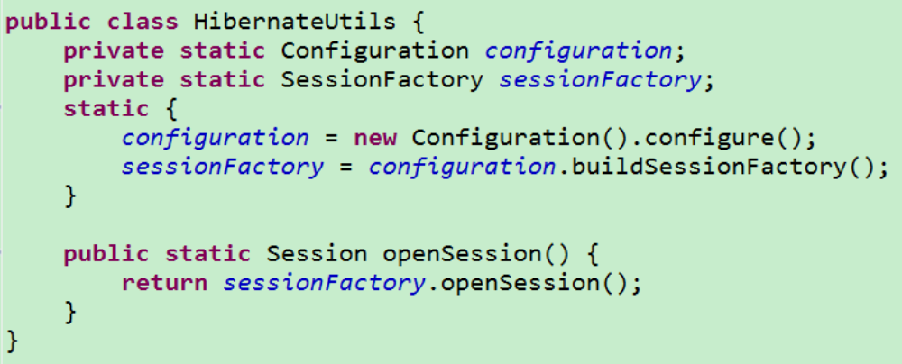
抽取HibernateUtils 代码

Slide 9
使用C3P0连接池
配置c3p0连接池
* 引入c3p0-0.9.1.jar
* 在hibernate.cfg.xml文件中增加如下配置
<!-- C3P0连接池设定-->
<!-- 使用c3po连接池 配置连接池提供的供应商-->
<property name="connection.provider_class">org.hibernate.connection.C3P0ConnectionProvider </property>
<!--在连接池中可用的数据库连接的最少数目 -->
<property name="c3p0.min_size">5</property>
<!--在连接池中所有数据库连接的最大数目 -->
<property name="c3p0.max_size">20</property>
<!--设定数据库连接的过期时间,以秒为单位,
如果连接池中的某个数据库连接处于空闲状态的时间超过了timeout时间,就会从连接池中清除 -->
<property name="c3p0.timeout">120</property>
<!--每3000秒检查所有连接池中的空闲连接 以秒为单位-->
<property name="c3p0.idle_test_period">3000</property>

Slide 10
Hibernate API简介 -session接口
相当于 JDBC的 Connection
Session 是应用程序与数据库之间交互操作的一个单线程对象，是 Hibernate 运作的中心
Session是线程不安全的
所有持久化对象必须在 session 的管理下才可以进行持久化操作
Session 对象有一个一级缓存，显式执行 flush 之前，所有的持久化操作的数据都缓存在 session 对象处
持久化类与 Session 关联起来后就具有了持久化的能力
常用方法 ：
  save()/persist() 、update() 、saveOrUpdate() 增加和修改对象
  delete() 删除对象
  get()/load() 根据主键查询
  createQuery() / createSQLQuery() 数据库操作对象
  createCriteria() 条件查询

Slide 11
Hibernate API简介 -Transaction接口
代表数据库操作的事务对象
Transaction transaction = session.beginTransaction();
提供事务管理的方法
  commit():提交相关联的session实例
  rollback():撤销事务操作
  wasCommitted():检查事务是否提交
如果没有开启事务，那么每个Session的操作，都相当于一个独立的事务

Slide 12
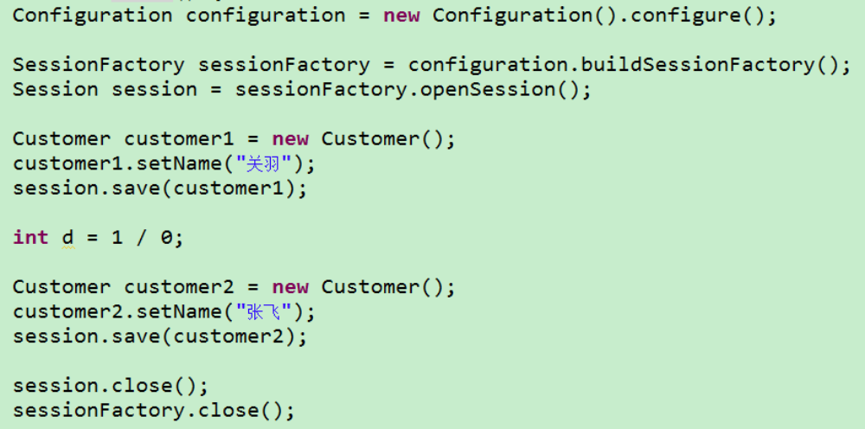
思考题：关羽和张飞的信息能否插入数据库

Slide 13
Hibernate API简介 - Query接口
Query代表面向对象的一个Hibernate查询操作
session.createQuery 接受一个HQL语句
HQL是Hibernate Query Language缩写， 语法很像SQL语法，但是完全面向对象的
使用Query对象步骤
  获得Hibernate Session对象
  编写HQL语句
  调用session.createQuery 创建查询对象
  如果HQL语句包含参数，则调用Query的setXXX设置参数
  调用Query对象的list() 或uniqueResult() 方法执行查询
Query还包含两个方法 用于控制返回结果
  setFirstResult(int firstResult) 设置返回结果从第几条开始
  setMaxResults(int maxResults) 设置本次返回结果记录条数

Slide 14
HQL入门举例
以from开始HQL语句，调用list方法返回 List<Customer>
from Customer 查询customer表所有数据
使用select 关键字 （查询部分对象属性）
select name from Customer 返回List<String>
select name,age from Customer 返回 List<Object[] >
select c.name from Customer as c 为Customer实例起别名
使用where添加条件
from Customer as c where c.age > :age 其中:age是参数
from Customer as c where c.age > ? 其中?是参数

Slide 15
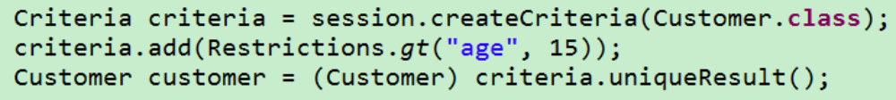
Hibernate API简介 - Criteria接口
Criteria 是Hibernate提供的用于条件查询接口
Criteria criteria = session.createCriteria(Customer.class);
使用Criteria对象步骤
  获得Hibernate的Session对象
  通过Session获得Criteria对象
  使用Restrictions的静态方法创建Criterion条件对象
  向Criteria对象中添加Criterion 查询条件
  执行Criterita的 list() 或uniqueResult() 获得结果

